Slide 2


Para Memorizar
«En el pasado, Dios habló muchas veces y de muchas maneras a nuestros padres mediante los profetas; pero en estos últimos días nos habló por su Hijo, a quien constituyó heredero de todo, por medio de quien hizo el universo»
( 2 Corintios 10: 4 )

Slide 3
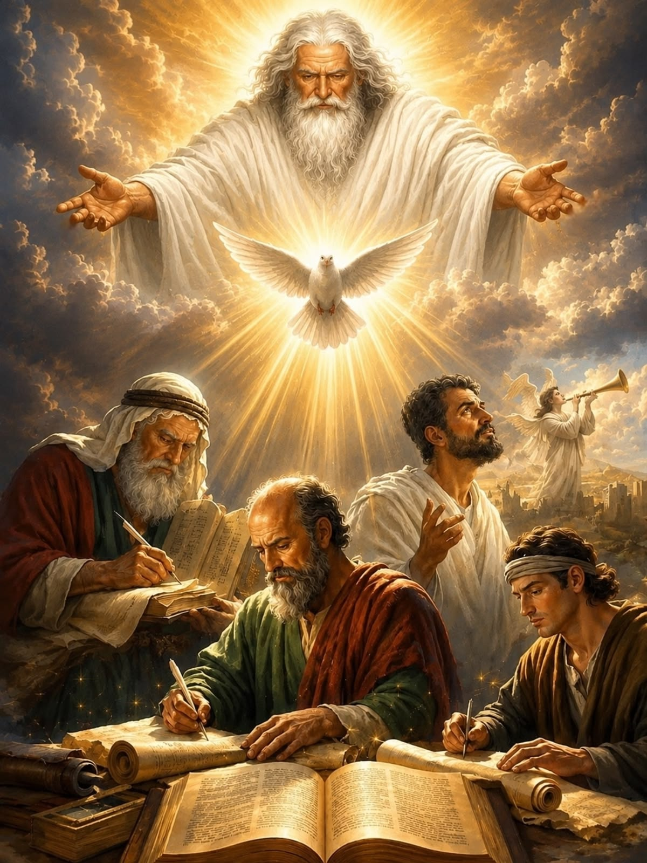
Enfoque del Estudio
Texto clave: Hebreos 1:1, 2. Enfoque de Estudio: Génesis 1:27-28; 3:1-8; Lucas 15:11-32; Génesis 3:14-24; Éxodo 19:16-22; Juan 10:27-30. En la lección de esta semana, se destacarán y discutirán tres temas importantes sobre la alteración que el pecado hizo a la comunicación con Dios: 1) Comunicación perfecta.; 2) Comunicación interrumpida; y 3) Comunicación restaurada.
La tecnología digital nos permite comunicarnos con amigos y familiares que se encuentran en lugares lejanos. Aunque esto es maravilloso, nada es mejor que estar juntos. Algo especial sucede cuando nos reunimos, nos abrazamos y nos comunicamos cara a cara. En Génesis 2:4–25, Adán y Eva disfrutaban de una comunión íntima con Dios, caminando y hablando con Él cara a cara. Sin embargo, después de la trágica caída de Adán y Eva en el pecado, que interrumpió esta comunión, los primeros padres de la humanidad perdieron su línea directa de comunicación con el Creador. No obstante, Dios no abandonó Su búsqueda de la humanidad. En cambio, estableció nuevas formas de comunicarse, mediando Su presencia a través de los profetas, la Palabra escrita y, en última instancia, Su Hijo, Jesucristo.
Esta primera lección afirma que, aunque el modo de comunicación de Dios cambió después de la Caída, Su deseo de hablar con la humanidad nunca ha cesado. Hoy, Dios continúa comunicándose a través de las Escrituras, donde los profetas y apóstoles dan un testimonio unificado de Cristo. Como manifestación contemporánea de esta comunicación divina, Elena G. de White también señala a Cristo al afirmar el testimonio bíblico. El plan de Dios es restaurar su imagen en nosotros, la imagen que el pecado malogró. El plan de salvación consiste precisamente en la restauración que se completará cuando Dios cree un «nuevo cielo y nueva tierra, donde mora la justicia» (2 Ped. 3:13).

Slide 4
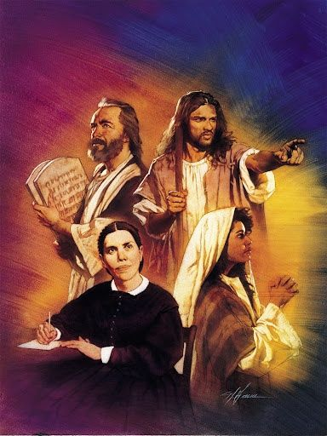
Sábado
Introducción a la Lección
¿A
lguna vez ha tenido que mudarse? Hay estudios que indican que mudarse es una de las cosas más estresantes que los seres humanos experimentamos. Cuando no vemos obligados a afrontar un cambio, ya sea mudarnos a otro lugar, volver a estudiar, empezar un nuevo trabajo o encontrarnos con personas a las que preferíamos evitar, podemos perder la paz e incluso sufrir ataques de pánico. Hay quienes incluso se sientes abrumados y estresados el día de su boda o cuando les nace un hijo, ocasiones maravillosas que deberían ser libres de estrés.
En esta semana veremos como Dios llamó a un pueblo especial para que estudiara a fondo las Escrituras, encontrara la «miel profética» escondida en ellas y llevara su dulzura a un mundo que se estaba perdiendo. Sin embargo, por desgracia para ellos, esto tendría un precio. Esa mmiel dulce y apetecible se convertiría en una experiencia amarga en sus vidas (Apocalipsis 10: 8-11). Examinaremos brevemente este momento y veremos cómo Dios acudió al rescate llamado a alguien al ministerio profético para que animara y apoyara a su pueblo y lo guiara de vuelta a él.
«En la Palabra de Dios contemplamos el poder que estableció los fundamentos de la tierra y que extendió los cielos. Únicamente en ella podemos hallar una historia de nuestra raza que no esté contaminada por el prejuicio o el orgullo humanos. En ella se registran las luchas, las derrotas y las victorias de los mayores hombres que el mundo haya conocido jamás. En ella se desarrollan los grandes problemas del deber y del destino. Se levanta la cortina que separa el mundo visible del mundo invisible, y presenciamos el conflicto de las fuerzas encontradas del bien y del mal, desde la primera entrada del pecado hasta el triunfo final de la rectitud y de la verdad; y todo ello no es sino una revelación del carácter de Dios.» (Reflejemos a Jesús, 11 de abril, p. 107)

Slide 5
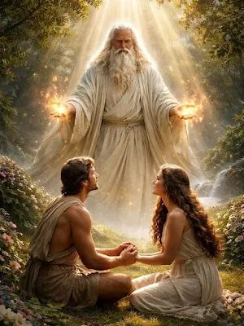
Domingo
La comunicación en el Edén
« Y mandó Jehová Dios al hombre, diciendo: De todo árbol del huerto podrás comer» (Génesis 2:16)
Lee Génesis 1:27-28; 2:15-17; 3:9. ¿Qué tipo de comunicación existía entre Dios y los seres humanos en el jardín del Edén?
R. Adán y Eva disfrutaban de una comunión personal con Dios. Como seres inteligentes, podían reunirse con él y escuchar sus instrucciones. Disfrutaban también cada día de un tiempo especial con Dios
Adán y Eva disfrutaban de una comunión perfecta entre sí y de una comunión íntima, cara a cara, con Dios en el Jardín del Edén. Adán y Eva fueron creados en un mundo perfecto más allá de nuestra más febril imaginación. El Jardín del Edén era el lugar sagrado de la presencia de Dios en la tierra. Como el Dios trino es inherentemente relacional, creó a los seres humanos a Su imagen para reflejar esta naturaleza relacional. Su mayor regalo a la humanidad sin pecado era la capacidad de relacionarse con Él en comunión personal y relacional. Adán y Eva disfrutaban, por lo tanto, de una comunión directa, cara a cara, con Dios en este entorno perfecto.
«Todo el mundo natural está destinado a ser intérprete de las cosas de Dios. Para Adán y Eva en su hogar del Edén, la naturaleza estaba llena del conocimiento de Dios, rebosante de instrucción divina. Para sus oídos atentos, hacía repercutir la voz de la sabiduría. La sabiduría hablaba al ojo y era recibida en el corazón; porque ellos comulgaban con Dios en sus obras creadas. Tan pronto como la santa pareja transgredió la ley del Altísimo, el esplendor del rostro de Dios se apartó de la faz de la naturaleza. Esta, ahora está arruinada y mancillada por el pecado. Pero las lecciones objetivas de Dios no se han obliterado; aun ahora, cuando se la estudia e interpreta correctamente, habla de su Creador.» (Consejos para los maestros, pp. 177, 178).
Reflexionemos: Hoy, miles de años después del Edén, nos resulta difícil imaginar cómo fue todo antes del pecado. Sin embargo, incluso ahora, ¿cómo nos remite el mundo natural a la creación original de Dios?

Slide 6
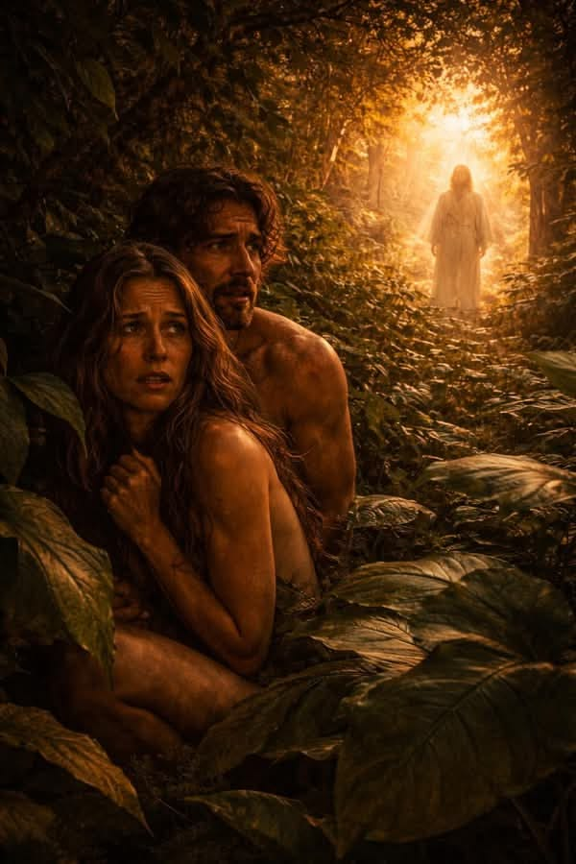
Lunes
Escondiéndose de Dios
«Y oyeron la voz de Jehová Dios que se paseaba en el huerto, al aire del día; y el hombre y su mujer se escondieron de la presencia de Jehová Dios entre los árboles del huerto.» (Génesis 3: 8)
¿Por qué Adán y Eva intentaron esconderse de su Creador después de desobedecerlo? Lee Génesis 3:1-8 (compáralo con Jer. 23:24; Heb. 4:13).
R. Por que comieron del árbol que Dios les había dicho que no comieran desobedeciéndolo, entonces tuvieron miedo y bquisieron esconderse de Dios. Pero es absurdo porque no hay lugar ni escondrijo donde nos podamos esconder de la presencia de Dios
“Nuestros primeros padres, a pesar de que fueron creados inocentes y santos, no fueron colocados fuera del alcance del pecado. Dios los hizo entes morales libres […]” (Elena G. de White, Patriarcas y profetas, p. 29). Lamentablemente, el ser humano, haciendo uso de su libre albedrío, eligió pecar. Eva, y después Adán, creyeron en la afirmación de Satanás: " Dios sabe muy bien que cuando coman de ese árbol se les abrirán los ojos y llegarán a ser como Dios, conocedores del bien y del mal" (Génesis 3:5, NVI). d) Al pecar, Adán y Eva decidieron erigirse en "dioses" para sí mismos, juzgando lo que estaba bien y lo que estaba mal. Sin embargo, el juicio sobre lo que está bien y lo que está mal es prerrogativa del Dios verdadero. La comunicación entre Dios y la humanidad se interrumpió (Isaías 59:2).
«El hombre estaba dotado originalmente de facultades nobles y de un entendimiento bien equilibrado. Era perfecto y estaba en armonía con Dios. Sus pensamientos eran puros, sus designios santos. Pero por la desobediencia, sus facultades se pervirtieron y el egoísmo reemplazó el amor. Su naturaleza quedó tan debilitada por la transgresión que ya no pudo, por su propia fuerza, resistir el poder del mal. Fue hecho cautivo por Satanás, y hubiera permanecido así para siempre si Dios no hubiese intervenido de una manera especial. El tentador quería desbaratar el propósito que Dios había tenido cuando creó al hombre. Así llenaría la tierra de sufrimiento y desolación y luego señalaría todo ese mal como resultado de la obra de Dios al crear al hombre.» (El camino a Cristo, pp. 17, 18)
Reflexionemos: ¿Te has sentido avergonzado después de pecar y has intentado ocultarte de Dios?

Slide 7
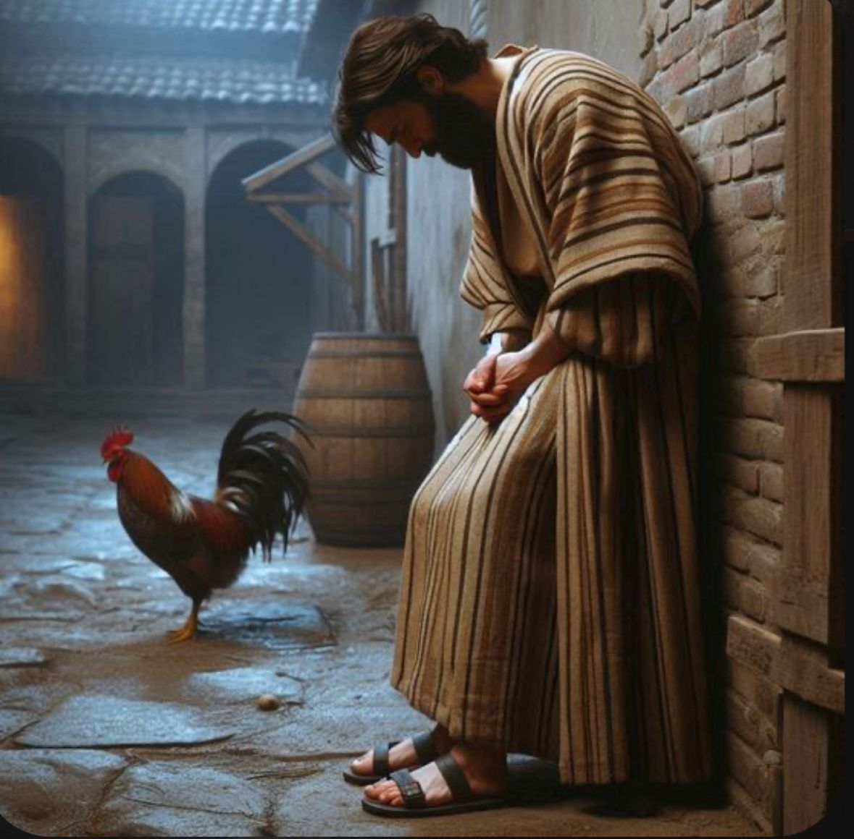
Martes
Dios busca a la humanidad
«Mas Jehová Dios llamó al hombre, y le dijo: ¿Dónde estás tú?» (Génesis 3:9)
Lee Lucas 15:11-32. ¿Cómo refleja esta parábola lo que sucedió en Génesis 3:9-10?
R. El hecho de que Dios buscara a Adán y Eva revela su amor incondicional por sus hijos. Dios nunca se da por vencido (ver Luc. 15) y hace todo lo posible para restablecer su comunión con nosotros, incluso cuando nos ocultamos de él.
No es de extrañar que Adán y Eva se escondieran del Creador, como si fuera realmente posible esconderse de Dios. El pecado nos llena de culpa y, abrumados por este sentimiento, queremos huir de la presencia del Señor. Dios toma la iniciativa de buscar al ser humano que había pecado (Génesis 3:9). A causa del pecado, Dios no podía hablar con el ser humano como lo hacía antes del pecado (Isaías 59:2). Dios se revela a través de sus obras creadas (Salmo 19:1). Habló a través de sus siervos, los profetas (Amós 3:7). Posteriormente, el Creador se reveló en Jesucristo (Hebreos 1:1, 2). Observa en Génesis 3:11-13 cómo el pecado afectó la relación entre Adán y Eva. En lugar de confesar su pecado individual, comenzaron a culpar a otros. Adán culpó a Eva e, indirectamente, a Dios, quien le había dado a Eva. Eva, por su parte, culpó a la serpiente por su desobediencia. Ninguno de los dos, al menos cuando se los confrontó por primera vez con su pecado, reconoció su culpa. ¡Cuán poco ha cambiado esto en seis mil años!
«Las circunstancias pueden separar a los amigos; las aguas intranquilas del dilatado mar pueden agitarse entre nosotros y ellos. Pero ninguna circunstancia ni distancia alguna puede separarnos del Salvador. Doquiera estemos, él está siempre a nuestra diestra, para sostenernos y alentarnos. Más grande que el amor de una madre por su hijo es el amor de Cristo por sus rescatados. Es nuestro privilegio descansar en su amor y decir: “En él confiaré; pues dio su vida por mí”. El amor humano puede cambiar; el de Cristo no conoce mudanza. Cuando clamamos a él por ayuda su mano se extiende para salvarnos.» (Exaltad a Jesús, 24 de marzo, p. 91).
Reflexionemos: ¿Qué significa vivir en la presencia de Dios para nosotros hoy, aunque ya no lo veamos cara a cara?

Slide 8

Miércoles
Expulsados del jardín
Echó, pues, fuera al hombre, y puso al oriente del huerto de Edén querubines, y una espada encendida que se revolvía por todos lados, para guardar el camino del árbol de la vida.» (Génesis 3: 24).
El pecado ha afectado a la humanidad de muchas maneras (ver Gén. 3:14-24). ¿Cómo ha modificado específicamente nuestra comunicación con Dios? (Ver también Éxo. 19:16-22).
R. El pecado cambió por completo la vida humana de maneras que no podemos imaginar, ya que ahora solo conocemos este mundo de pecado en el que vivimos. Debido al pecado, la tierra fue «maldita» y produciría «espinos y cardos». Al mismo tiempo, debido al pecado perdimos nuestra comunicación directa con Dios.
Según Richard Davidson: «Cuando Dios viene al huerto después de que Adán y Eva han pecado, Él inicia un encuentro que no constituye nada menos que un “proceso legal”, un “juicio castigo por parte de Dios”. Dios comienza el procedimiento legal con un interrogatorio a los “acusados”, y las respuestas defensivas y acusatorias de Adán y Eva (Gén. 3:9–14) indican la ruptura en las relaciones interhumanas (esposo-esposa) y divino-humanas que ha ocurrido como resultado del pecado. Tras el interrogatorio legal y el establecimiento de la culpa, Dios pronuncia la sentencia en forma de maldiciones (sobre la serpiente y la tierra, vers. 14, 17) y juicios (para el hombre y la mujer, vers. 16–19)».—Davidson, Flame of Yahweh: Sexuality in the Old Testament (Peabody, MA: Hendrickson Publishers, 2007), pp. 58, 59.
«Todos los que sean dotados de su Espíritu amarán como él amó. El mismo principio que animó a Cristo los animará en todo su trato mutuo. Este amor es la evidencia de su discipulado. «En esto conocerán todos que sois mis discípulos —dijo Jesús—, si tuviereis amor los unos con los otros». Cuando los hombres no están vinculados por la fuerza o los intereses propios, sino por el amor, manifiestan la obra de una influencia que está por encima de toda influencia humana. Donde existe esta unidad, constituye una evidencia de que la imagen de Dios se está restaurando en la humanidad, que ha sido implantado un nuevo principio de vida. Muestra que hay poder en la naturaleza divina para resistir a los agentes sobrenaturales del mal, y que la gracia de Dios subyuga el egoísmo inherente en el corazón natural.» (Exaltad a Jesús, 11 de octubre, p. 292).
Reflexionemos: ¿Qué sentiste después de hacer algo malo? ¿Culpa? ¿Vergüenza? ¿Odio contra ti mismo? ¿Cuáles fueron las consecuencias? ¿Cómo impidieron tu confianza en Dios y la promesa del evangelio que renunciaras por completo a la fe?

Slide 9
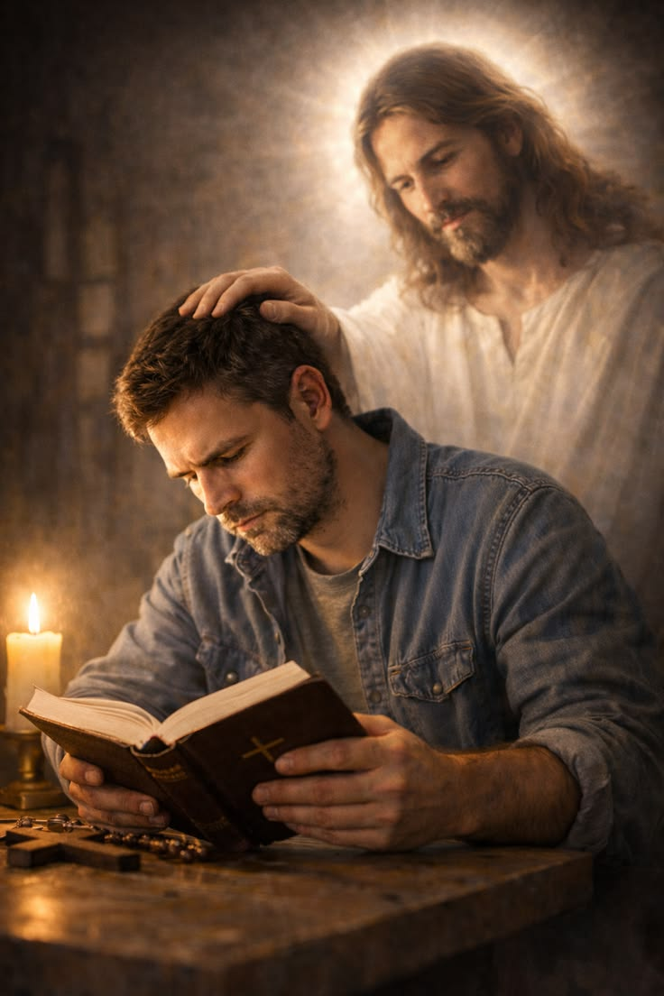
El pueblo vocero de Dios
«en estos postreros días nos ha hablado por el Hijo, a quien constituyó heredero de todo, y por quien asimismo hizo el universo;»(Hebreos 1: 2)
¿Qué revelan los siguientes textos acerca de cómo ha hablado Dios a la humanidad desde la entrada del pecado? (Lee Heb. 1:1-2; Rom. 1:19-20; Núm. 12:6; 2 Tim. 3:16-17; Juan 14:7-9; 10:27-30).
R. Dios encontró muchas maneras de comunicarse con la humanidad, por medio de la naturaleza a pesar de las consecuencia que sufrió. También por medio de los profetas elegidos por él. Su Palabra donde encontramos el propósito para nuestras vidas. La más eficaz es por medio de Jesucristo y el Espiritu Santo
Curiosamente, la palabra utilizada para «llamó» en Génesis 3:9 es la misma palabra que se usa cuando Dios llamó a los profetas a su ministerio (Isa. 51:2). Aunque se usa aquí en el contexto del juicio, la connotación de conexión y relación está presente. Después de la Caída, al hablar de diversas maneras, y en última instancia en la persona de Jesucristo, Dios abrió las líneas de comunicación con la humanidad pecadora. Ya no pudiendo ver a Dios con la vista mortal ni oír Su voz audiblemente, los seres humanos recibieron la comunicación divina a través de intermediarios humanos. Hebreos 1:1 dice que Dios «habló a nuestros padres por los profetas» (NVI). Durante siglos, Dios se comunicó con Su pueblo a través de portavoces como Noé, Enoc, Abraham, Isaac, Jacob, Moisés, Samuel, David y los profetas canónicos. Dio revelaciones a estos individuos «muchas veces y de muchas maneras», como teofanías, sueños y visiones, discurso divino y ángeles. También habló a través del Urim y Tumim, milagros y señales. Estas son las formas en que Dios habló en el pasado durante la era del Antiguo Testamento.
«En todo tiempo los mensajeros elegidos de Dios fueron víctimas de insultos y persecución; no obstante, el conocimiento de Dios se difundió por medio de sus aflicciones. Cada discípulo de Cristo debe ocupar un lugar en las filas para adelantar la misma obra, sabiendo que todo cuanto hagan los enemigos redundará en favor de la verdad. El propósito de Dios es que la verdad se ponga al frente para que llegue a ser tema de examen y discusión, a pesar del desprecio que se le haga. Tiene que agitarse el espíritu del pueblo; todo conflicto, todo vituperio, todo esfuerzo por limitar la libertad de conciencia son instrumentos de Dios para despertar las mentes que de otra manera dormirían.» (El discurso maestro de Jesucristo, pp. 31, 32).
Reflexionemos: ¿Cuánto consuelo te da saber que Jesús, su amor, su carácter y su sacrificio nos revelan cómo es realmente Dios el Padre?

Slide 10
PARA ESTUDIAR Y MEDITAR
En lección de esta semana se destacarán y discutirán tres temas importantes sobre la alteración que el pecado hizo a la comunicación con Dios: 1) Comunicación perfecta.; 2) Comunicación interrumpida; y 3) Comunicación restaurada.
La comunicación de Dios no se limita a los tiempos bíblicos. Como veremos en las próximas semanas, Dios habla a los seres humanos de manera ininterrumpida y adecuada para cada momento de la historia hasta que Cristo regrese. El hecho de que Dios se revelara a través de los profetas y de Cristo, ¿significa que no puede revelarse en nuestro tiempo? ¿Cómo podemos comprender el mensaje profético de Elena de White si sus escritos no forman parte del canon bíblico?
En una de sus declaraciones más conmovedoras, Elena G. de White escribió: «Todo el amor paternal que ha descendido de generación en generación por el canal de los corazones humanos, todas las fuentes de ternura que se han abierto en las almas de los hombres, son como un pequeño arroyo comparados con el océano ilimitado cuando se comparan con el amor infinito e inagotable de Dios. La lengua no puede expresarlo; la pluma no puede retratarlo. Puedes meditar en él cada día de tu vida; puedes escudriñar diligentemente las Escrituras para comprenderlo; puedes convocar todo poder y capacidad que Dios te ha dado, en el esfuerzo por comprender el amor y la compasión del Padre celestial; y sin embargo, hay una infinidad más allá. Puedes estudiar ese amor durante eras; sin embargo, nunca podrás comprender plenamente la longitud y la anchura, la profundidad y la altura, del amor de Dios al dar a Su Hijo para morir por el mundo. La eternidad misma nunca podrá revelarlo completamente. Sin embargo, al estudiar la Biblia y meditar en la vida de Cristo y el plan de redención, estos grandes temas se abrirán a nuestro entendimiento cada vez más».—Testimonios para la Iglesia, vol. 5, p. 740

